Slide 1

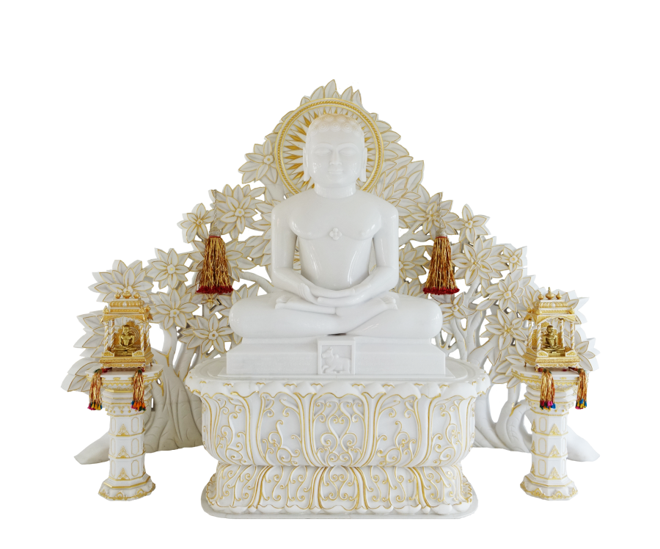
जिनमन्दिर में आओ
प्रस्तुति- तपिश शास्त्री, उदयपुर

Slide 2
जिनमंदिर किसका प्रतीक है?

Slide 3
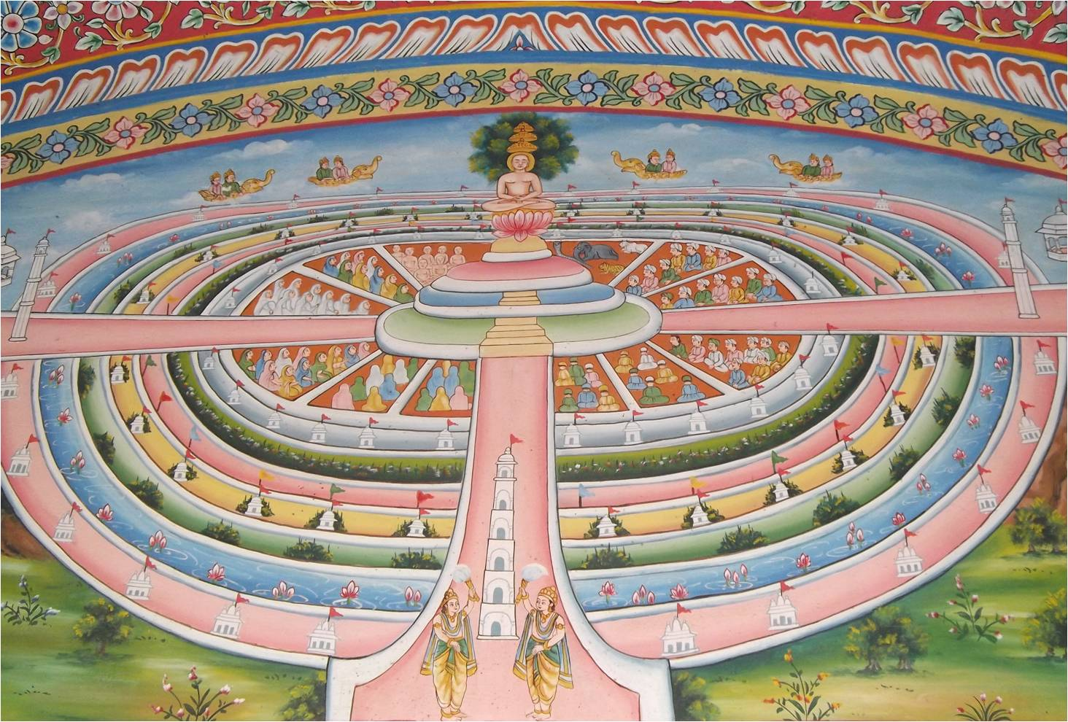
समवशरण

Slide 4
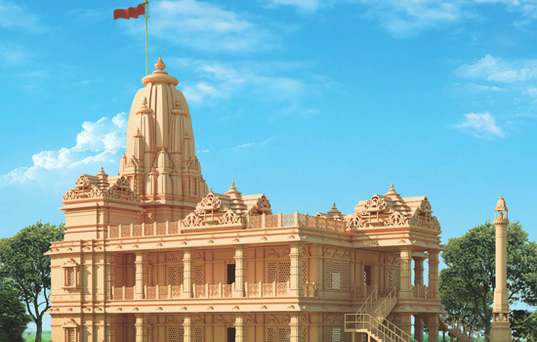
मंदिर शब्द का क्या अर्थ होता है?

Slide 5
भवन,
निवास

Slide 6
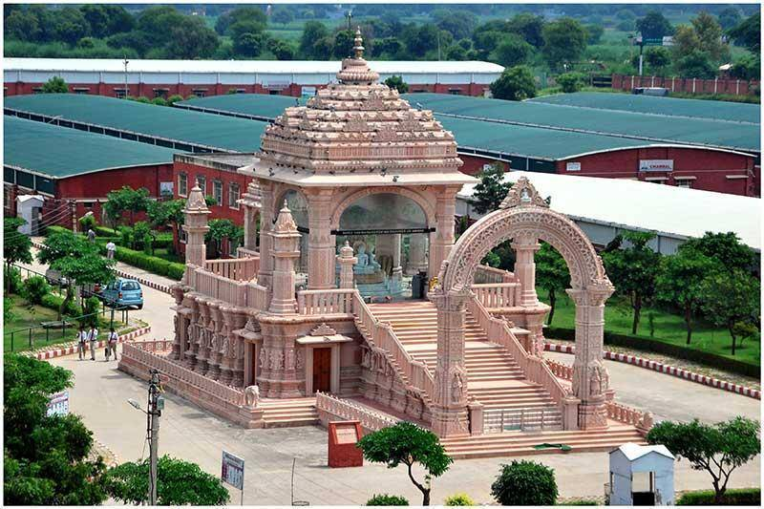
मंदिर में मूल नायक कौनसे परमेष्ठी होते हैं?

Slide 7
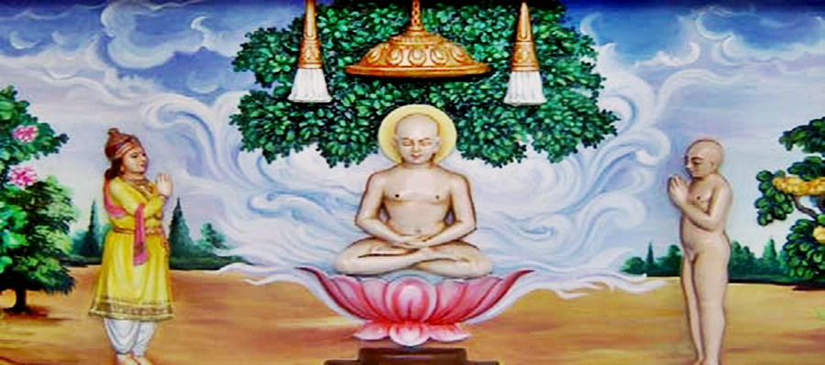
अरहंत परमेष्ठी

Slide 8
मंदिर में मूलनायक भगवान का मुख कौनसी दिशा में होता है?

Slide 9
उत्तर / पूर्व

Slide 10
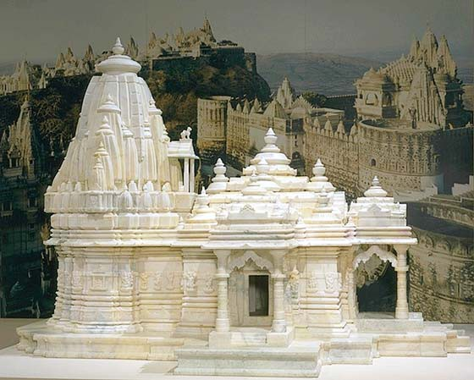
मंदिर में मूलनायक के अरहंत परमेष्ठी होने का सूचक क्या है?

Slide 11
अष्ट प्रातिहार्य

Slide 12
मूल समवशरण में अरहंत भगवान पर कितने चंवर देवताओं द्वारा ढोरे जाते हैं?

Slide 13
64

Slide 14
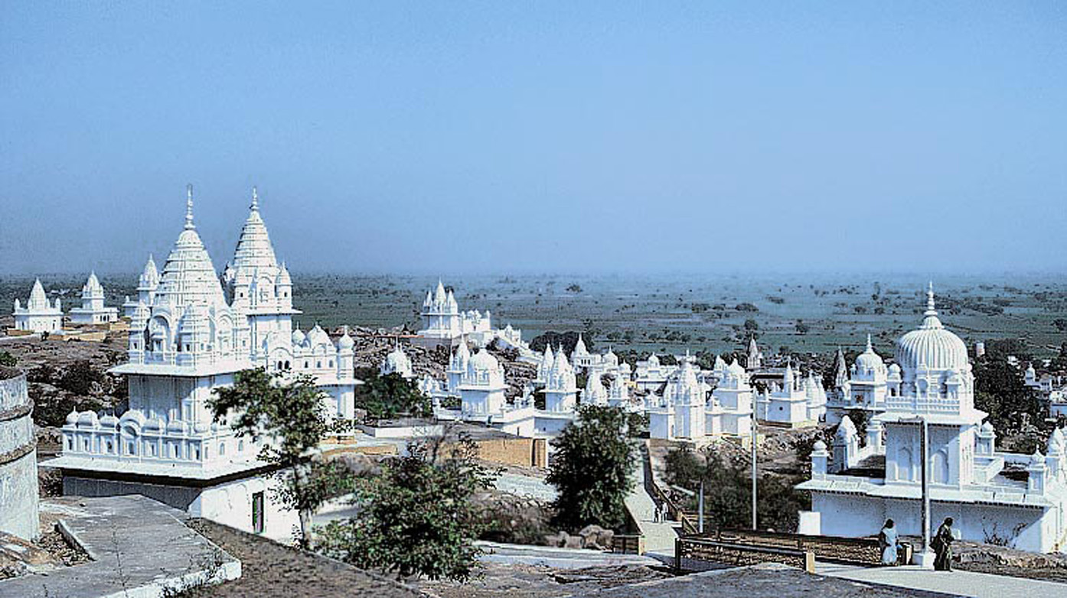
भव्य जीवों को समवशरण में अपने सात भव कहाँ दिखाई देते हैं?

Slide 15
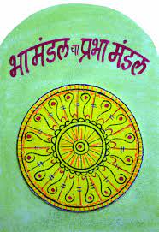
भामंडल

Slide 16
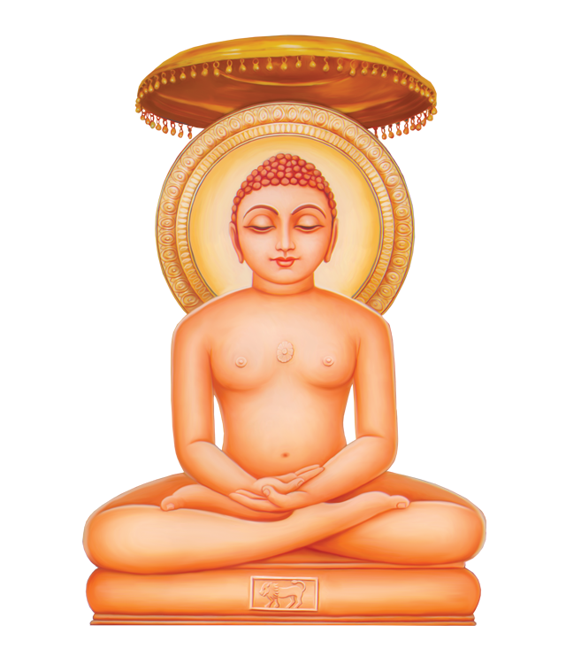
तीन लोक में कितने जिनमंदिर हैं?

Slide 17

असंख्यात

Slide 18
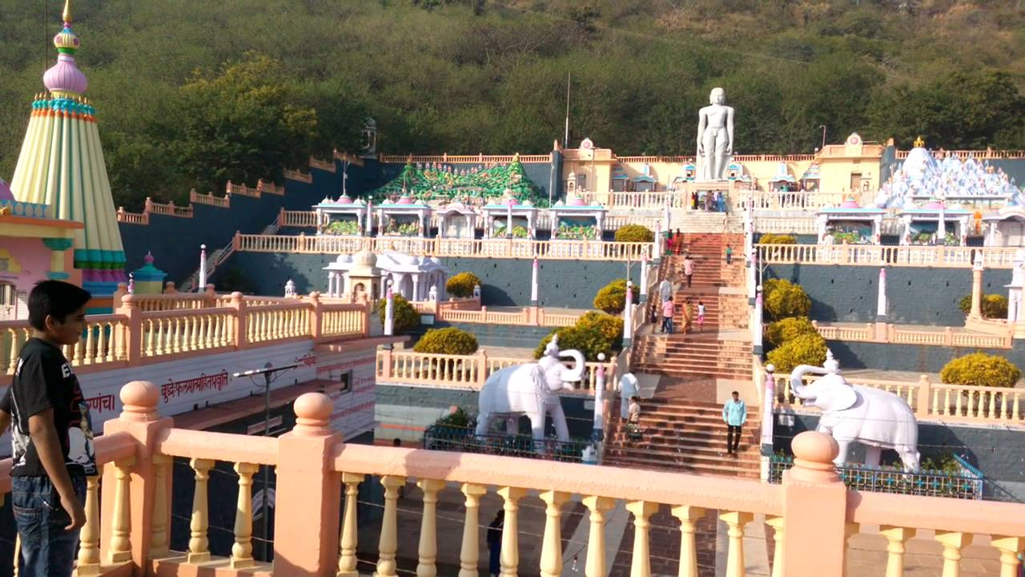
मंदिर में भगवान के तीन लोक का स्वामीपना किस वस्तु से पता चलता है?

Slide 19

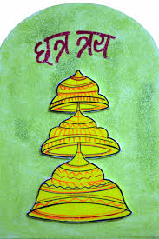
छत्र
त्रय

Slide 20
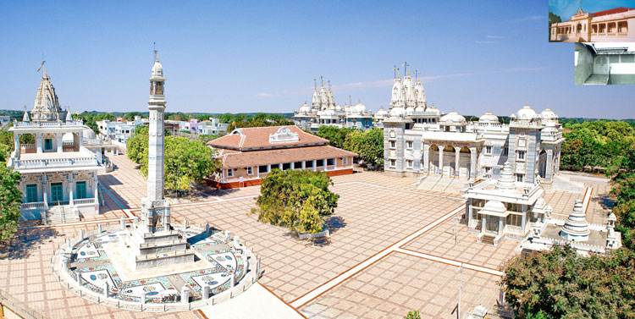
पूजा के अष्ट द्रव्य के अलावा और कौनसे द्रव्य मंदिर में होते हैं?

Slide 21

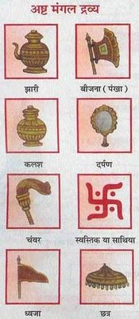
अष्ट
मंगल द्रव्य

Slide 22
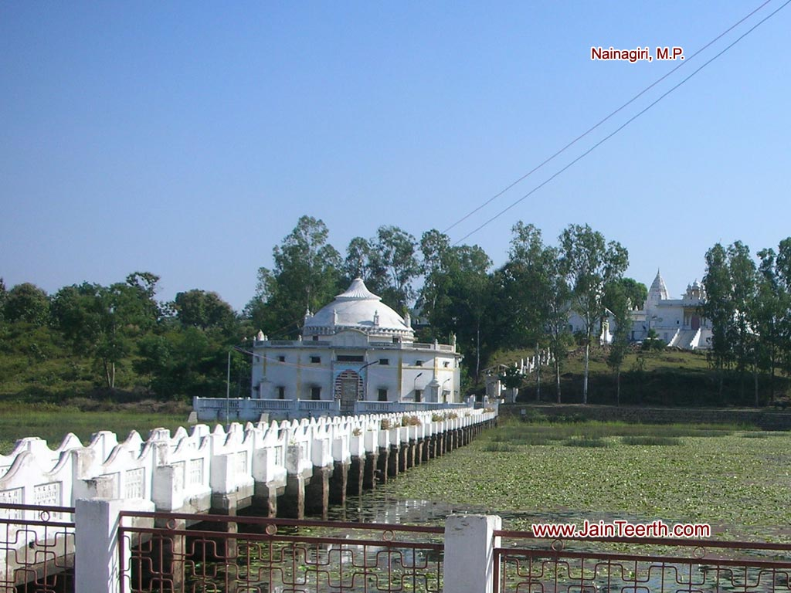
तीन लोक में कितने अकृत्रिम चैत्यालय हैं?

Slide 23
आठ करोड़ छप्पन लाख सिंतानवें हजार चार सौ इक्क्यासी
8, 56, 97, 481

Slide 24

एक अकृत्रिम चैत्यालय में कितनी प्रतिमा होती हैं?

Slide 25
108

Slide 26

मंदिर में दिव्यध्वनि का प्रतीक क्या होता है?

Slide 27

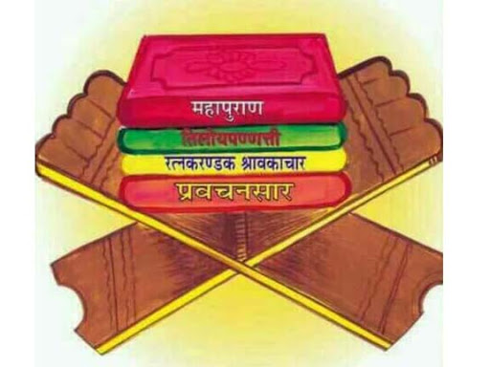
जिनवाणी

Slide 28

मंदिर में लौकिक चर्चाएँ नहीं करनी है – यह प्रतिज्ञा हम कैसे लेते हैं?

Slide 29
निःसहि निःसहि निःसहि बोलकर

Slide 30

रत्नत्रय प्राप्ति की भावना से कौनसा कार्य किया जाता है?

Slide 31
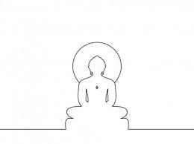
तीन परिक्रमा

Slide 32

भगवान के साथ लगा 1008 किसका प्रतीक है?

Slide 33
1008 शुभ लक्षण / जन्मातिशय

Slide 34
Round
2

Slide 35

मुनिराज के 108 उत्तरगुण होते हैं

Slide 36

माला में 108 मनके होते हैं

Slide 37
सम्यग्दर्शन के
8 अंग होते हैं

Slide 38
पूजन के
8 द्रव्य होते हैं

Slide 39
ज्ञानी मुनिराज के 64 ऋद्धियाँ होती हैं

Slide 40
अरहंत पर देवगण 64 चंवर ढुराते है

Slide 41
योग तीन
होते हैं

Slide 42
छत्र तीन
होते हैं

Slide 43
मुनिराज पांच
समिति पालते हैं

Slide 44
पूजा के पांच अंग होते हैं

Slide 45
Round
3

Slide 46
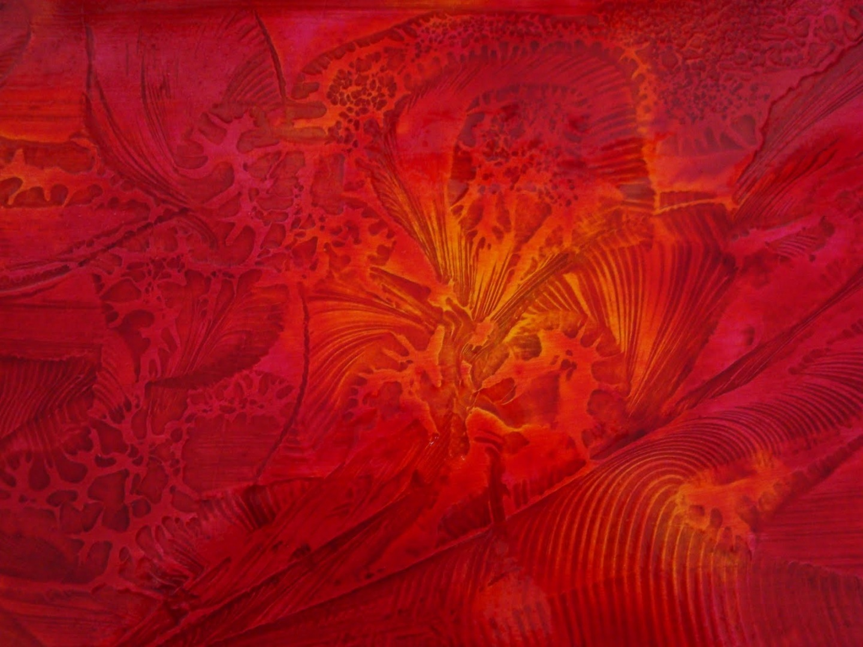

Slide 47

मंगलायतन
विश्वविद्यालय

Slide 49
शाश्वत धाम
उदयपुर

Slide 50
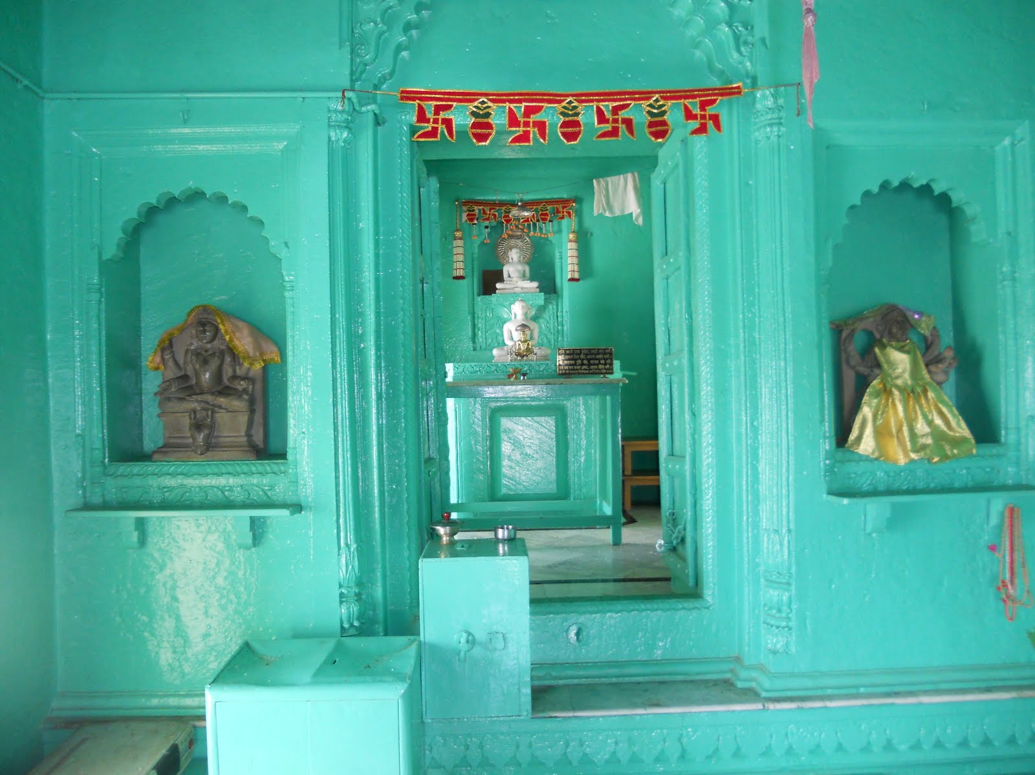

Slide 51
चन्द्रपुरी

Slide 53
सोनागिरी
सिद्धक्षेत्र

Slide 55
स्वर्णपुरी
सोनगढ़

Slide 57
नैनागिरी

